Slide 1
Luna
Pension
Restaurant
Hauptstr.32
56253 Treis-Karden
T. +492672-9127949
T.+4915159882786
pension-luna.de
pension-luna@t-online.de

Slide 2

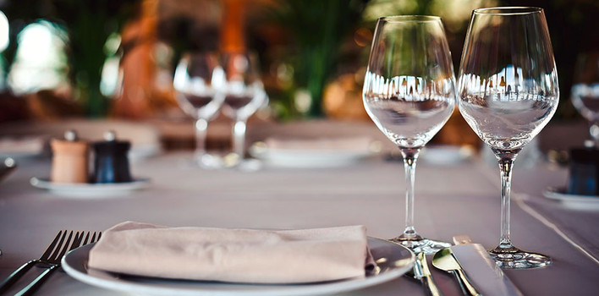
Sie haben die Möglichkeit telefonisch
unter +491702712968 oder +4915159882786
oder per E-Mail unter
pension-luna@t-online.de
einen Tisch zu reservieren, oder
die Location
für bestimmte Anlässe zu buchen
und unseren Service in Anspruch zunehmen.
.
Firmentagungen
Konferenzen
Weihnachtsfeiern
Vereinsversammlungen
Trauerfeier
Taufen
Geburtstagsfeiern
Hochzeiten
Betriebs u. Vereinsfeiern
Familien und Klassentreffen

Slide 3

Suppen/ soup
20. Tomatensuppe 6.50
Tomato soup
21. Hühnerbrühe mit EiE2,6,J,F,C 6.50
Chicken Egg Drop Soup
22. Gemüsesuppe2,4,A 6.50
Vegetable soup
23. GulaschsuppeA 7.50
Goulash soup
Salate
Salad
30. Kleiner Gemischter Salat1,10,G 5.50
Small mixed salad
31. Gemischter Salat 12.90
mit gegrillten Hähnchenstreifen 1,10,G
Mixed salad with grilled chicken strips
32. Tomaten Mozzarella Salat1,G 9.90
Tomato Mozzarella
33. Carpaccio 13.90
Rohes Rindfleisch, Parmesankäse, Olivenöl, Zitrone
34. Gemischter Salat mit Garnelen Spieß 13.90
Mixed salad with shrimp skewer

Slide 4
Omelette/
Omelette
40. Omelette Natur mit SalatC 9.50
Omelette with salad
41. Omelette mit Champignons und SalatC,G 10.90
Omelette with mushrooms and salad
42. Omelette mit Hinterschinken und Salat1,2,3,5,C, 10.90
Omelette with Bacon and salad
43. Omelette 12.90
mit Schinken, Champignons, Zwiebeln und Salat 1,2,3,5,C
Omelette with bacon, mushrooms, onions and salad
Nudelgerichte
Pasta
50. Rigatoni mit Tomatensauce, 11.50
Kapern, Oliven, Knoblauch
Pasta with tomatosauce, capers, olives, garlic
Rigatoni 14.50
mit gebratenen Hähnchenstreifen,
in leichter Tomaten- Sahnesauce
Pasta with fried chicken shrips, on lighter tomato sauce
52. Rigatoni mit Meeresfrüchten 16.50
Pasta with seafood
53. Rigatoni vegetarisch 14.50
Pasta vegetarian

Slide 5
Für unsere kleinen Gäste/
For our little guests
60. Chicken Nuggets(5 stück) mit Pommes6,a1,g 7.50
Chicken Nuggets with french fries
61. Kleines Schnitzel mit Pommes 2,C,A1 7.50
Small chicken schnitzel breaded and french fries
62. Rigatoni mit Tomatensauce 6.00
Pasta with tomato sauce
Hähnchengerichte/
Chicken
70. Hähnchensteak gegrillt mit Pommes 16.50
dazu Beilagen Salat c
Grilled chicken steak with french fries and salad
71. Hähnchensteak gegrillt 18.50
mit Senf-Sahnesauce, dazu Reis und Beilagen Salat1,6,G,J
Grilled chicken steak with mustard sauce, rice and salad
72. Hähnchenschnitzel paniert mit Pommes 17.90
dazu Beilagen SalatA1,C
Chicken schnitzel breaded with french fries and salad
73. Hähnchengeschnetzeltes mit 18.90
Champignon-Rahmsauce, dazu Reis und Beilagen Salat6,A1,G
Chicken diced with mushrooms sauce, rice and salad
74. Hähnchengeschnetzeltes mit Ananas 18.90
in Curry- Sahnesauce, dazu Reis und Beilagen Salat
Chicken diced with pineapple, curry sauce,rice and salad

Slide 6

Schweineschnitzel/
Pork schnitzel breaded
85. Schweineschnitzel paniert 15.90
mit Pommes, dazu Beilagen SalatA1
Pork schnitzel breaded with french fries and salad
86. Schweineschnitzel paniert 17.90
mit Champignon- Rahmsauce,
dazu Pommes und Beilagen Salat6,A1,C
Pork schnitzel breaded with mushrooms sauce,
french fries and salad
87. Cordon Bleu 18.90
mit Champignon- Rahmsauce,
dazu Pommes und Beilagen Salat6,A1,C
Cordon bleu with mushrooms sauce, french fries and salad
88. Schweineschnitzel paniert 17.90
mit Senf- Sahnesauce,
dazu Pommes und Beilagen Salat6,A1,C,J
Pork schnitzel breaded with mustard sauce,
french fries and salad

Slide 7
Schweinefilet und Rind Spezialitäten/
Pork tenderloin and Beef
90. Schweinefilet gegrillt 18.90
mit Kräuterbutter, dazu Pommes und Beilagen Salat
Pork tenderloin grilled with herb butter ,
french fries and salad
91. Schweinefilet gegrillt 20.50
mit Champignon-Broccoli-Zwiebeln-Rahmsauce,
dazu Spätzle und Beilagen Salat6,G
Pork Fillet grilled with mushrooms,broccoli, onion sauce,
spaetzle and salad
92. Schweinefilet gegrillt 19.90
mit grüner Pfeffer-Rahmsauce, dazu
Spätzle und Beilagen Salat6,G
Pork tenderloin grilled with green pepper sauce,
spaetzle and salad
93. Rindergulasch nach Art des Hauses 19.90
mit Spätzle, dazu Beilagen Salat1,2
Homemade Beef goulash with spaetzle and salad
94. Rinderleber mit Äpfeln und Zwiebeln 18.50
in Bratensauce, dazu Spätzle und Beilagen Salat1,2
Beef liver with apple and onion on gravy ,
spaetzle and salad
95. Mix Grill 27.50
Schweinefilet, Hähnchensteak, Schweinerückensteak
dazu Pommes und Beilagen Salat 1,2
Pork tenderloin, Chicken steak, pork loin steak

Slide 8
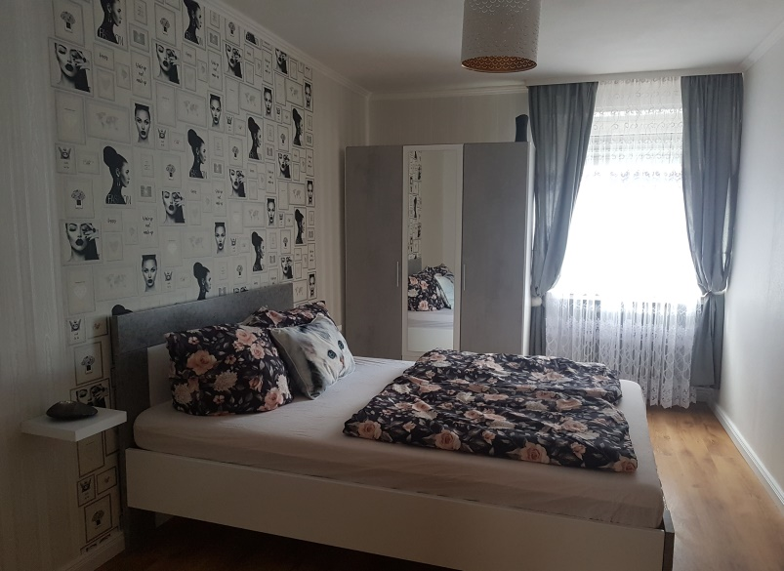
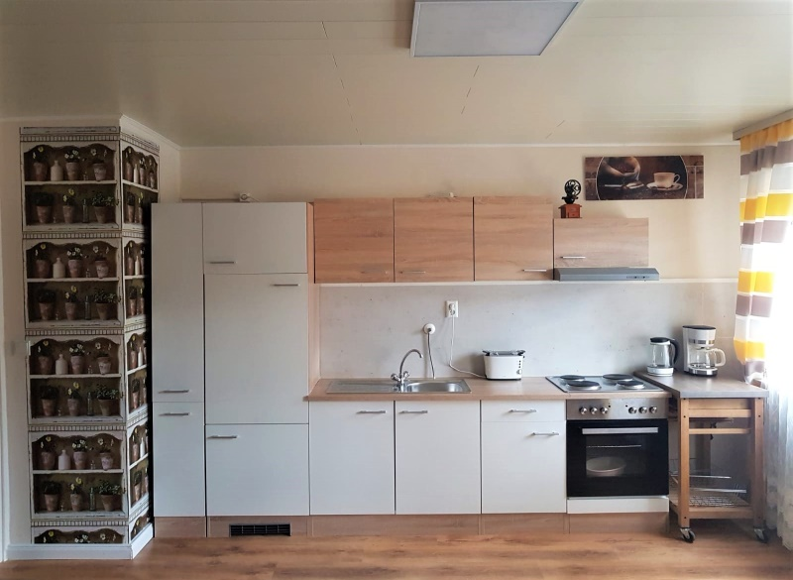
Ferienwohnung Luna
In Cochem an der Mosel
Oberbachstr.63
56812 Cochem
www.pension-luna.de
3 Schlafzimmer mit Doppelbett .
Flachbild- TV
Wohn-und Essbereich mit
Flachbild-TV und ausziehbarer Schlafcouch
Badezimmer mit Dusche, Fön.
Voll ausgestattete Küche
Kühlschrank, Backofen, Herd,
Kaffeemaschine, Toaster , Mikrowelle
WLAN
nicht Raucher Ferienwohnung
Haustiere auf Anfrage

Slide 9
Wo Kuchen ist ,
da ist auch Hoffnung.
Und Kuchen gibt immer.
Bitte informieren Sie sich
über das aktuelle Angebot an der Kuchentheke
oder Fragen Sie das Servicepersonal
Eissorten
Eisbecher
Kugeleis 1.50
Alle Eisbecher werden
mit 2 Kugeln Eis serviert
Vanille
Schokolade
Stracciatella
Walnuss-Feige
Erdnuss-
Karamell
Zitrone
Mango
Bourbonbecher 6.00
Wallnus-Feige Eis,
2cl Bourbon Whisky
Batida de Coco Becher 6.00
Mangoeis, 2cl Batida de Coco
Amarettobecher 6.00
Vanilleeis, 2cl Amaretto
Baileysbecher 6.00
Schokoladeneis, 2cl Baileys
Edelkirschbecher 6.00
Stracciatellaeis,
2cl Edelkirschlikör
Eierlikörbecher 6.00
Vanilleeis, 2cl Eierlikör
Coppa Limone 6.00
Zitroneneis mit Schuss Wodka

Slide 10
Alkoholfreie Getränke
 | 0,2 l | Fl. 0,25 | Fl. 0,33 | 0,4 l | 0,5 l
Coca Cola 4, 7 | 2.80 | - | - | 5.50 | -
Coca Cola Light 4, 7, | 2.80 | - | - | 5.50 | -
Coca Cola Zero 4, 7, 10 | 2.80 | - | - | 5.50 | -
Fanta 3, 4, | 2.80 | - | - | 5.50 | -
Sprite 3, 6 , | 2.80 | - | - | 5.50 | -
Mezzomix 4, 6, 7 | 2.80 | - | - | 5.50 | -
Wasser ( Naturell, Sprudel) | - | 2.50 | - | - | 4.50
Schweppes (Tonic Water 8, Bitter Lemon 8, Ginger Ale 4,8) | - | 3.50 | - | - | -
Malzbier 4, 6, A3 | - | - | 4.00 | - | -
Eistee 1, 6, 7 | 2.80 | - | - | 5.50 | -
Schorlen 1, 6 | 2.50 | - | - | 4.50 | -
Apfel, Orange, Johannisbeere
Säfte 1, 6 | 3.50 | - | - | - | -
Apfel, Orange, Johannisbeere

Slide 11
Warme Getränke
Tasse Kaffee | 2.70
Kaffee Hase (2cl Eierlikör und Sahne) C, G | 5.90
Kaffee Amando (2cl Amaretto und Sahne)G, H1 C, | 5.90
Kaffee mit 2cl Baileys und Sahne C, G | 5.90
Großer Kaffee | 4.50
Doppelter Espresso | 4.00
Espresso | 2.70
Cappuccino mit Milchschaum G | 3.50
Glüwein | 4.00
Cappuccino mit 2cl Amaretto G, H1 | 5.90
Cappuccino mit 2cl Baileys G | 5.90
Großer Cappuccino G | 4.90
Milchkaffee G | 4.90
Latte Macchiato G | 4.90
Heißer Kakao | 3.50
Heißer Kakao mit Sahne G | 4.50
Heißer Kakao mit 2cl Amaretto und Sahne G, H1 | 5.90
Heißer Kakao mit 2cl Rum und Sahne G | 5.90
Heißer Kakao mit 2cl Baileys und Sahne G | 5.90
Tee nach Wahl (Schwarz, Früchte, Pfefferminz, Kamille, Grüner,Rooibos) | 3.00
Irish Coffee | 5.90

Slide 12

Weingut Knaup
in Treis- Karden an der Mosel
Riesling trocken/ dry 0,2l 5.50
Riesling halbtrocken/ semi dry 0,2l 5.50
Wein- und Sektgut Castor
in Treis- Karden an der Mosel
Riesling trocken/dry 0,2l 5.50
Riesling halbtrocken/ semi dry 0,2l 5.50
Riesling fuchtig-mild/ sweet 0,2l 5.50
Pinot Gridgo 0,2l 5.50
Rosewein 0,2l 5.50
Weinschorle/wine sprizer 0,2l 4.50
Primitivo 0,2l 5.50
Spätburgunder Rotwein 0,2l 5.50

Slide 13
Frisch von Fass
 | 0,3l | 0,5l
Bitburger Pils A3 | 3.70 | 6.10
Radler A3 | 3.70 | 6.10
Flaschen Bier
 | 0,33l | 0,5l
Weizen A3 Naturtrüb, Dunkel, Alkoholfrei |  | 6.10
Kölsch A3 | 3.70
Bitburger Pils A3 alkoholfrei | 3.70
Enthält folgende Allergene:
A= glutenhaltiges Getreide Weizen1,
Roggen2,Gerste3,Hafer4,Dinkel5,Kamut6 , Hybridstämme7
B= Krebstiere C= Eier D= Fisch E= Erdnüsse
F= SojaG= Milch und Milchprodukte
einschließlich Laktose
Zusatzstoffe
1 = mit Konservierungsstoffe
2 = mit Geschmacksverstärker
3 = mit Antioxidationsmittel
4 = mit Farbstoff
5 = mit Phosphat
H= Schalenfrüchte
Mandel1, Haselnuss2, Walnuss3,
Cashew4, Pecannuss5, Paranuss6,Pistazie7,
Macadamianuss8 und Queenslandnuss9
I= Sellerie J= Senf K= Sesamsamen
L= Schwefeldioxid und Sulfite in einer
Konzentration von mehr
als 10mg/kg oder 10mg/l
M= Lupinen N= Weichtiere
6 = mit Süßungsmittel
7 = koffeinhaltig
8 = chininaltig
9 = geschwärz
10 =enthält Phenyalaninquell

Slide 14

Aperitif
Piccolo Prosecco 0,2l | 8.00
Martini Bianco 5cl Martini, Eiswürfel,Zitrone | 4.50
Aperol Spritz 4cl Aperol, Weißwein oder Prosecco, Orange Mineralwasser,Eiswürfel | 7.50
Bacardi Cola 2cl Bacardi, Coca Cola, Eiswürfel, Zitrone | 6.00
Campari Soda / Orange Eiswürfel, Zitrone / Orange | 5.50
Vodka Lemon 2cl Vodka, Bitter Lemon, Eiswürfel, Zitrone | 5.50
Whisky Cola 2cl Wisky, Coca Cola, Eiswürfel | 6.50
Asbach Cola 2cl Asbach, Coca Cola, Eiswürfel | 5.50
Gin Tonic 2cl Gin, Tonic Water, Eiswürfel, Zitrone | 5.50
Vodka | 3.00
Kirschwasser | 3.00
Obstler | 3.00
Williams Christ | 3.00
Grappa | 3.00
Fernet Branca | 3.00
Ramazzotti | 3.00
Averna | 3.00
Jägermeister | 3.00
Amaretto | 3.00
Sambuca | 3.00
Edelkirschlikör | 3.00
Asbach | 3.00
Ballentines | 4.50
Jack Daniels | 4.50
Calvados | 4.50

Slide 15
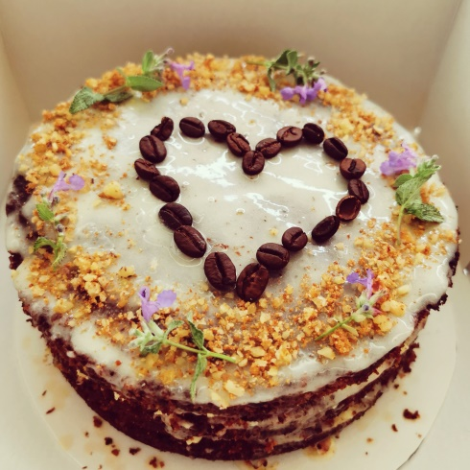
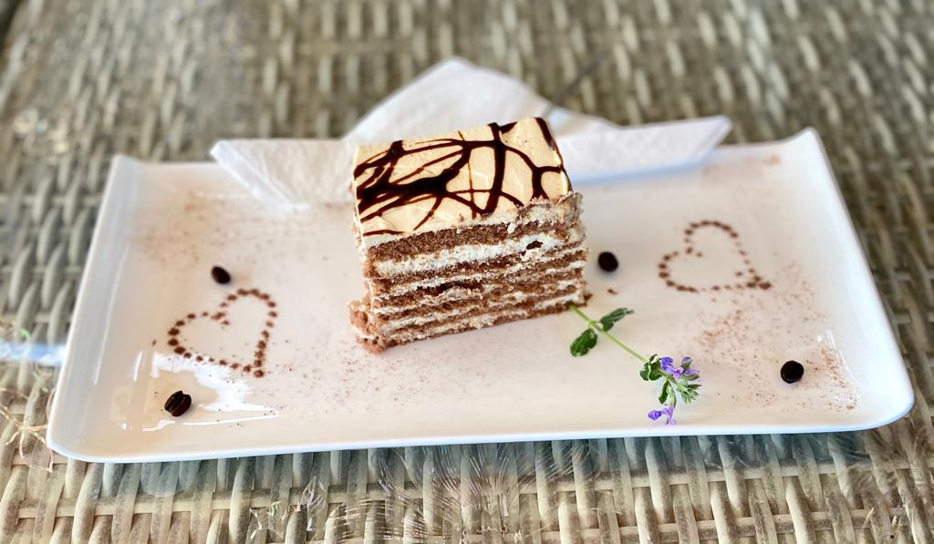
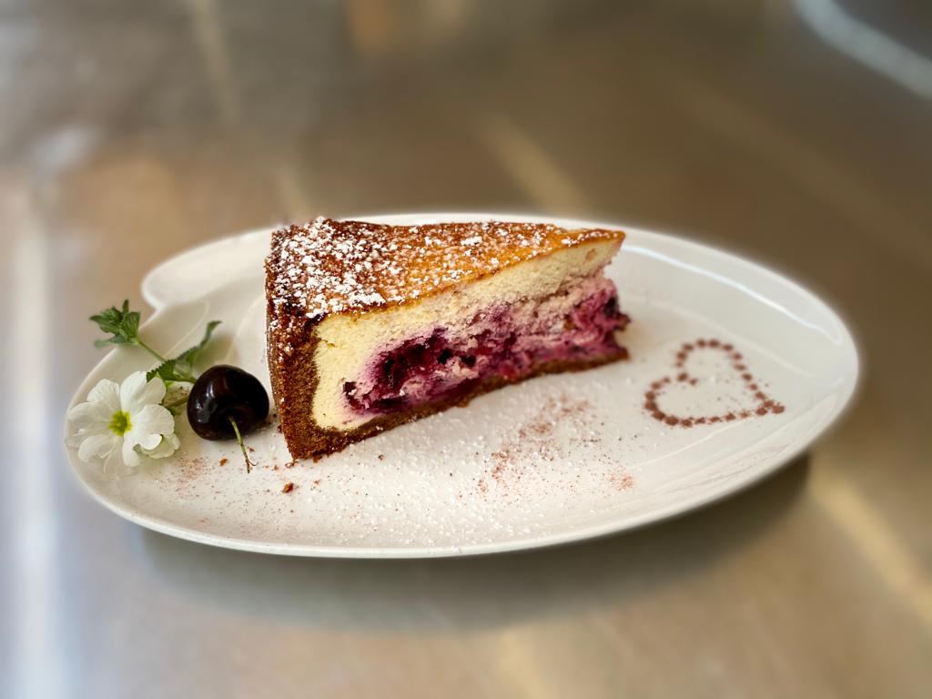
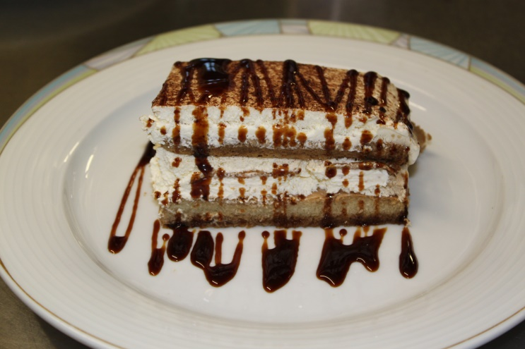
Schloßbergterrasse Bistro& Cafe
Schlossstrasse 32
56812 Cochem
00491702712968
www.pension-luna.de
Selbstgebackene Kuchen
Hausgemachte Torten
Eisbecher Kaffeespezialitäten
Durchgehend warme Küche
Ideale Location für Ihre Feier
Moselweine Sonnenterrasse
Wunderschöne Ausblick
auf die Reichsburg

Slide 16


Es sprach sich rum in der Stadt,
dass dies Geschäft Eröffnung hat.
Schön anzusehen und modern,
so haben es die Kunden gern.
Alles hübsch und gut durchgedacht,
für jeden Kunden, der sich lacht.
Damit ist wichtig vorbestimmt,
dass hier die Zukunft Anlauf nimmt.
Treis- Karden, Juni 2021

